Slide 1
2017年软件开发管理
hanjoy

Slide 2

①引入软件过程管理的初衷
②项目流程分析
3、分析目前存在的软件问题
4、

Slide 3


引入软件过程管理的初衷
设计简单
功能需求自定义
软件相互沟通
软件人员<5 软件项目<5
建立团队的概念
建立软件共享机制
加入项目人员管理
软件人员<9 软件项目<40
软件人员<13软件项目>70
如何做到？

Slide 4










软件项目流程分析
讨论太少，各自为占
架构不统一

Slide 5
分析软件的问题
1、没有原始代码，都是源于其他机型
2、软件问题解决没有实际导入新项目
3、人员思想观念为解决问题而解决问题，时间创促，乱改导致其他问题
4、项目多，任务重，都想快速结案却给产品维护带来隐患
5、测试bug不断涌出，却无法收敛，严重浪费人力资源
6、软件架构分层不清晰，动一点则动全身
7、严重依靠行业经验，和项目经验
如何解决？

Slide 6
网上一份对6877000行源代码进行测试的报告分析结果：
错误分类 | 百分比 | 错误分类 | 百分比
需求错误 | 8.1% | 集成错误 | 9.0%
功能和性能错误 | 16.2% | 系统结构错误 | 1.7%
结果错误 | 25.2% | 测试错误 | 2.8%
数据错误 | 22.4% | 其他错误 | 4.7%
实现和编码错误 | 9.95%
如何避免？
人为和历史遗留

Slide 7



Slide 8

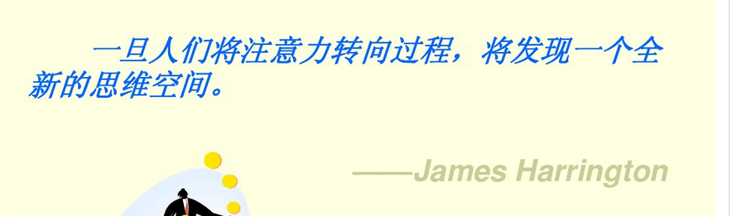
what？

Slide 9
什么是软件过程管理？
软件过程是指软件整个生命周期，从需求获取，需求分析，设计，实现，测试，发布和维护一个过程模型。一个软件过程定义了软件开发中采用的方法，但软件过程还包含该过程中应用的技术——技术方法和自动化工具(Git)。过程定义一个框架，为有效交付软件工程技术，这个框架必须创建。软件过程构成了软件项目管理控制的基础，并且创建了一个环境以便于技术方法的采用、工作产品（模型、文档、报告、表格等）的产生、里程碑的创建、质量的保证、正常变更的正确管理
软件过程在软件生产中的作用，如同硬件生产线的工艺，软件项目不好管理是因为没有统一工艺标准。如果软件行业发展到有统一的软件过程可遵循，那么软件就发展到了一个重要的里程碑阶段。过程管理的实施步骤应该是从项目级过程逐步积累到企业级过程，再由企业级过程裁剪为项目过程。最后可以形成软件统一过程。
how？

Slide 10
软件过程管理的作用：
有效的软件过程可以提高组织的生产能力：
■理解软件开发的基本原则，可以帮我们做出明智的决定；
■可以标准化你的工作，提高软件的可重用性和Team间的协作；
■我们所采用的这种机制本身是不断提高的，我们可以跟上潮流，使自己不断接收新的、最好的软件开发经验；
有效的软件过程可以改善我们对软件的维护：
■有效地定义如何管理需求变更，在未来的版本中恰当分配变更部分，使之平滑过渡；
■首先在具体操作和相关支持中定义如何平滑地改造软件，并且这种具体操作和支持是可实施的；不可实施的软件过程将很快被束之高阁；
why？

Slide 11
形式所逼！

Slide 12
执行软件过程管理：
1.为团队成员定义角色身份和分配任务
为了高效地运作，团队成员的角色身份必须定义得非常清晰。
2. 定义文档策略
每一个单独的软件过程都有一个文档策略（未交付的工作，经验教训信息，BUG等等）也应该有文档策略记录。这些文档类型必须清晰地定义（文档物理属性，标准段落，文档更新周期，版本编号等等）。为了一致性，可理解性和更有效的软件生产过程。
3. 执行问题/需求追踪
需求管理或者问题追踪是软件开发中重要的环节之一。它们决定了软件的范围，为功能性测试提供了可追溯性基础。这些问题/需求更喜欢被有用的工具所保存和管理，并且，这些工具不仅仅只有文本编辑功能，还有其他更多的功能。

Slide 13
4. 版本控制
版本控制也相当关键。这应该包括代码和其他文件的版本控制，这允许开发团队协同工作、并可以回溯到之前的代码版本。版本策略（如版本编号、版本周期等）也应明确确定，以达到一致性。
5、执行代码审查:
代码审查带来的是高质量的代码。首先它能促使工程师写更好的代码，因为审查是其他人控制的。 此外, 高级工程师的修正可以让初级工程师很快学会如何编写好的代码。因此, 代码审查是结对编程的一部分，并且它提高了生产力。
6.为您的项目保存「经验教训」信息
即使项目中有经验丰富的人员，也可能出现不可预见的事件阻碍或延缓开发进程。它可能是一个复杂的配置 项目、一个错误、或是产品体验等。发生的事情最好写成「 经验教训」文件并分享 在 公 开 位 置。这将避免重复的时间损失，并使 软件开发 管理更高效。

Slide 14

执行方案：
有相关的产品经验和理解需求主导，开专门的会议讨论如何搭建软件架构，统一功能，将之前的经验和问题提前暴露，提前做软件架构
1个半小时

Slide 15


产品设计和代码风格管理参与，开专门的会议讨论功能的实现，和代码的书写，尽量小改动完成，功能实现不会导致其他的问题延伸，提前将代码统一在一个软件框架
1小时

Slide 16


将DQM的测试问题都拿出来和所以软件工程师分享，哪些模块和功能有所改动，将所有的问题分析都讲述，由主导软件工程师主讲
2小时

Slide 17


生产异常和客诉异常，都要将软件代码给到代码维护工程师，将问题修复到原型机器上，定期发起产品问题公布会，组织和跟进问题的解决方法
2小时

Slide 18
人员组织安排：
叶志勇
张靖锋
黄有君
产品级工程师
谈小魏
软件工程师
软件工程师
王佳明
方案级工程师
朱展龙
莫光励
王凡

Slide 19
职责定义：
黄有君
1、管理软件项目安排
2、跟进软件项目和异常的解决
3、沟通协调外部部门的事务
4、把控软件的项目风险
5、参与软件的前期架构的决策
6、管理公司所有软件（包括外包）
7、产品级的测试问题和生产客诉问题
8、根据公司的战略开发新的软件方案
王佳明
1、参与软件的前期架构的决策
2、方案级的测试问题和生产客诉问题
3、辅助工程师完成芯片级的解决和更新方案模块
4、上位机和linux项目开发和问题的解决
5、负责新的方案的导入和实践

Slide 20
产品级工程师
1、根据产品立项的需求，完成代码和功能的设计
2、严格按照项目进度执行
3、解决和维护产品
4、维护产品级的代码，

Slide 21

代码管理——软件生产线的操作规范
优秀的程序员＝优秀的作家
代码管理：团队协作——思想交流——产业价值

